Slide 1



Unityとは
Yuge
and
Massachusetts
Unity3Dとは、様々なプラットフォームに対応したゲームエンジンである。
単に「Unity」と呼ばれることもある。というかそっちの方が多いかもしれない。
・Blenderと組み合わせ可能
・2013年5月21日より無料版で利用できるようになった。
Notes:
発表はこのような構成で行いたいと思います．
まず，私がインターンシップの話をするとモンゴルに行くまでも行ってからも同じことを聞かれます．“モンゴルに何しに行ったん？”と

Slide 2
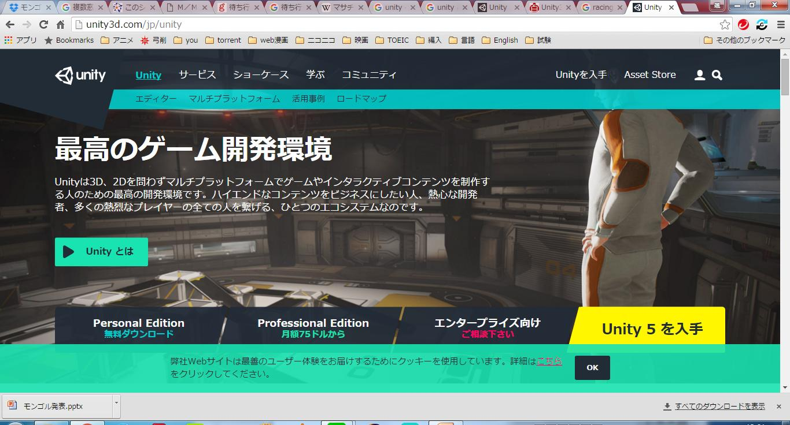
Unityとは
Yuge
and
Massachusetts
Notes:
発表はこのような構成で行いたいと思います．
まず，私がインターンシップの話をするとモンゴルに行くまでも行ってからも同じことを聞かれます．“モンゴルに何しに行ったん？”と

Slide 3
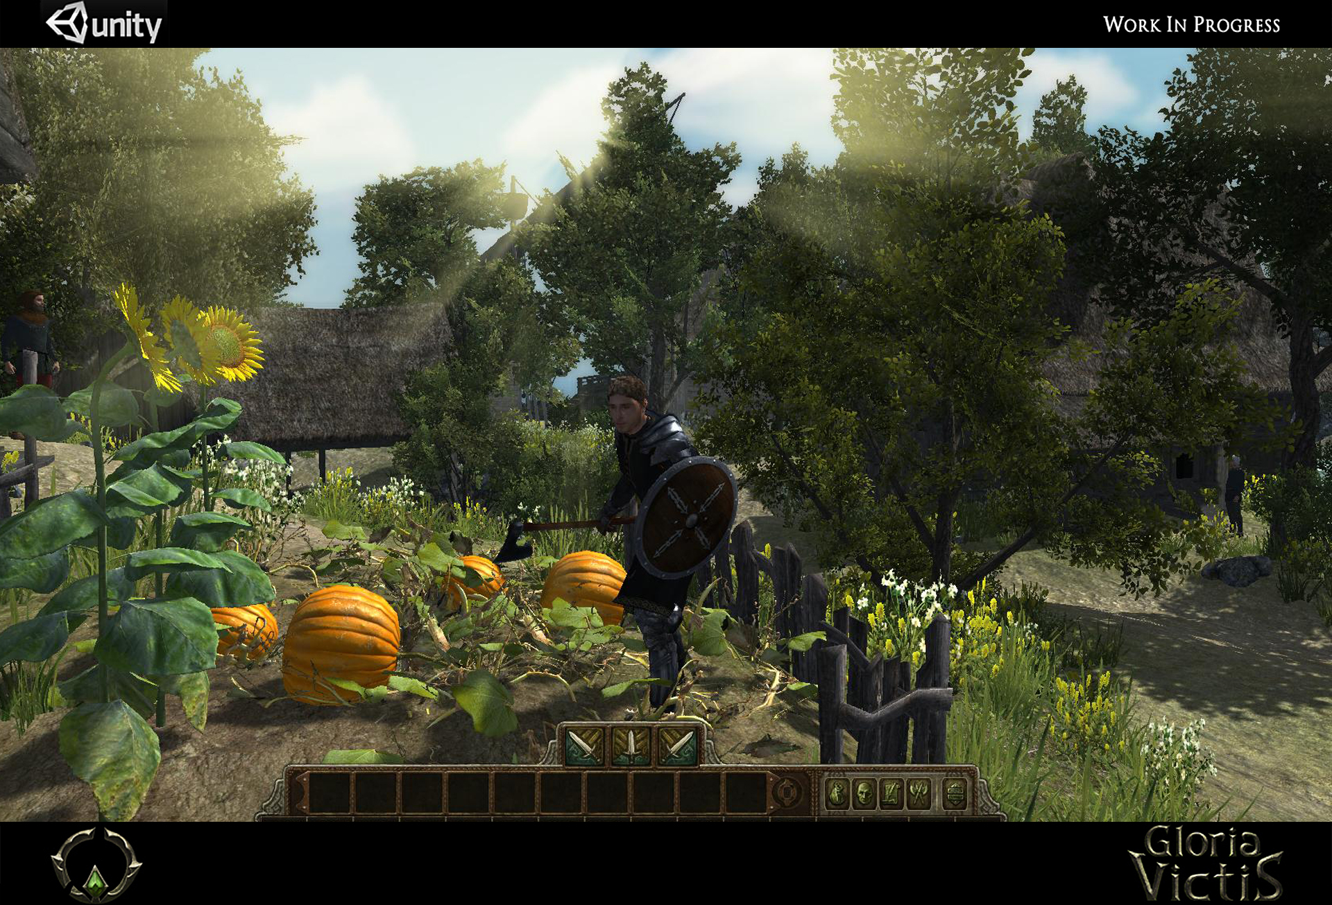
Unityとは
Yuge
and
Massachusetts
Notes:
発表はこのような構成で行いたいと思います．
まず，私がインターンシップの話をするとモンゴルに行くまでも行ってからも同じことを聞かれます．“モンゴルに何しに行ったん？”と

Slide 4
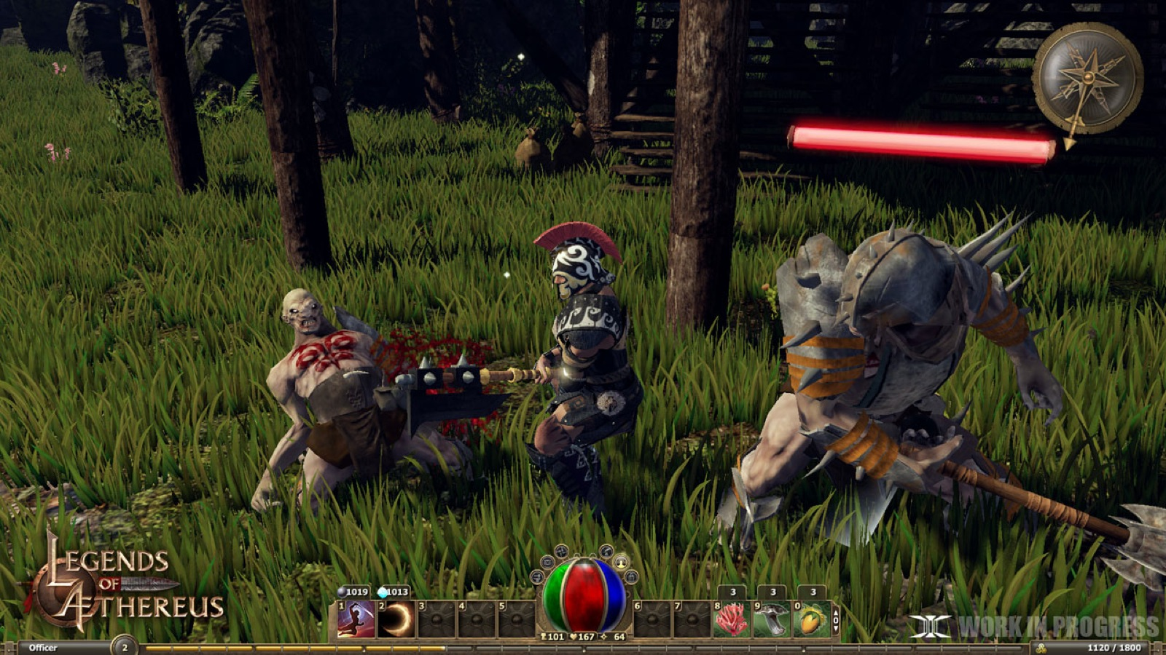
Unityとは
Yuge
and
Massachusetts
Notes:
発表はこのような構成で行いたいと思います．
まず，私がインターンシップの話をするとモンゴルに行くまでも行ってからも同じことを聞かれます．“モンゴルに何しに行ったん？”と

Slide 5
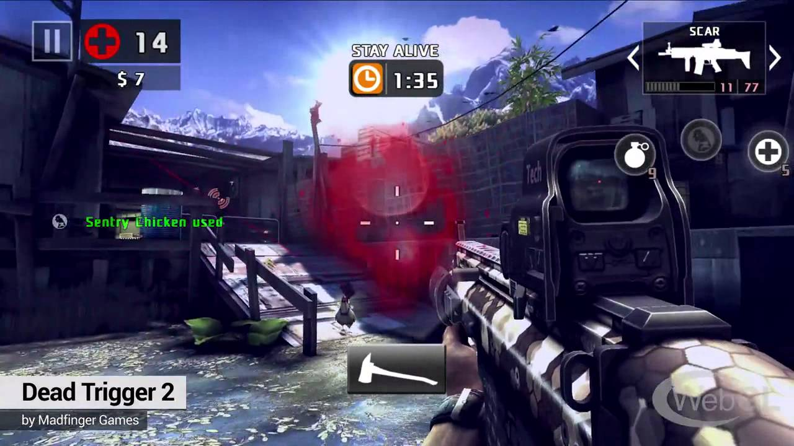
Unityとは
Yuge
and
Massachusetts
Notes:
発表はこのような構成で行いたいと思います．
まず，私がインターンシップの話をするとモンゴルに行くまでも行ってからも同じことを聞かれます．“モンゴルに何しに行ったん？”と

Slide 6
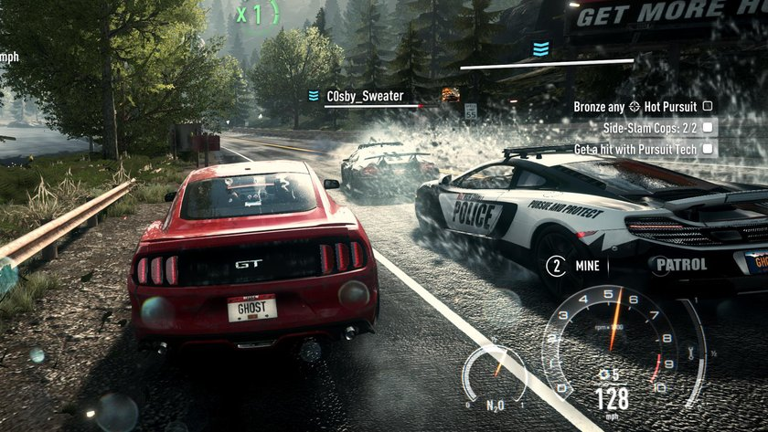
理想
Yuge
and
Massachusetts
Notes:
発表はこのような構成で行いたいと思います．
まず，私がインターンシップの話をするとモンゴルに行くまでも行ってからも同じことを聞かれます．“モンゴルに何しに行ったん？”と

Slide 7
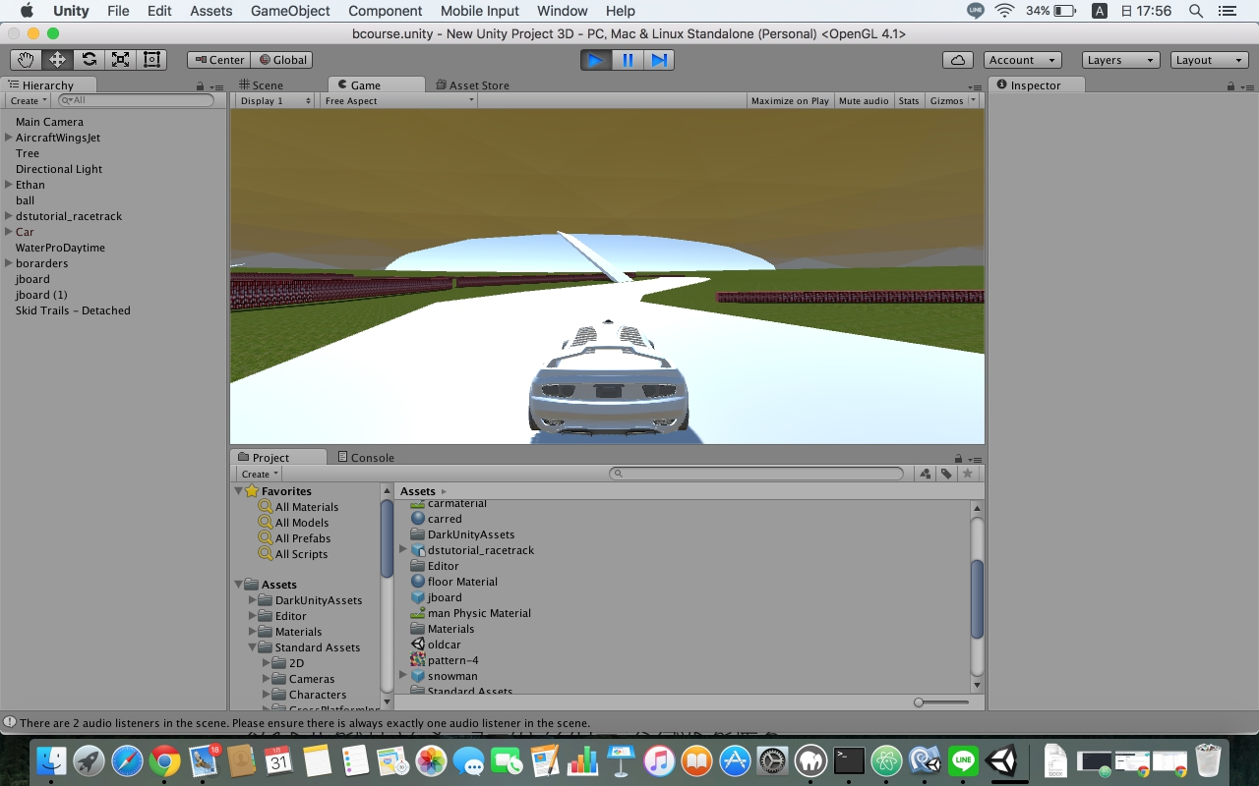
現実
Yuge
and
Massachusetts
Notes:
発表はこのような構成で行いたいと思います．
まず，私がインターンシップの話をするとモンゴルに行くまでも行ってからも同じことを聞かれます．“モンゴルに何しに行ったん？”と

Slide 8
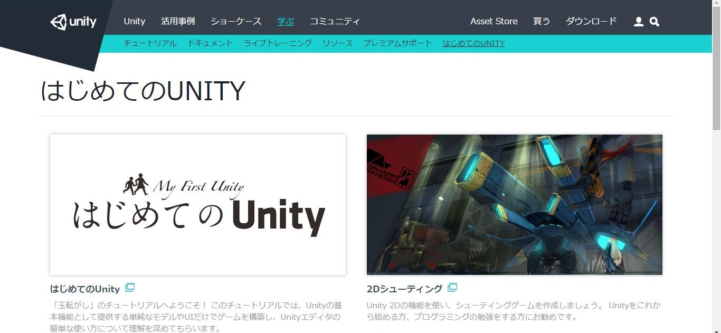
現実
Yuge
and
Massachusetts
Notes:
発表はこのような構成で行いたいと思います．
まず，私がインターンシップの話をするとモンゴルに行くまでも行ってからも同じことを聞かれます．“モンゴルに何しに行ったん？”と

Slide 9
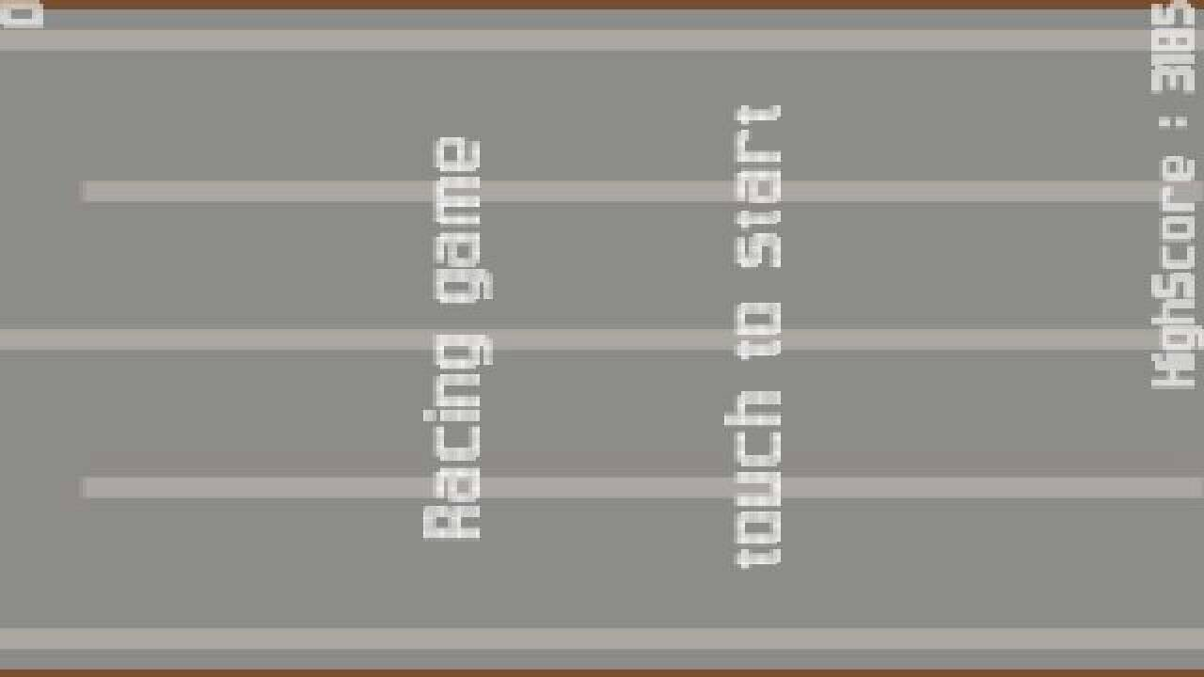
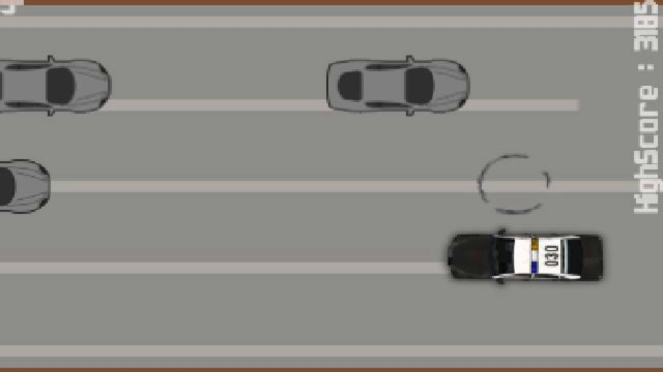
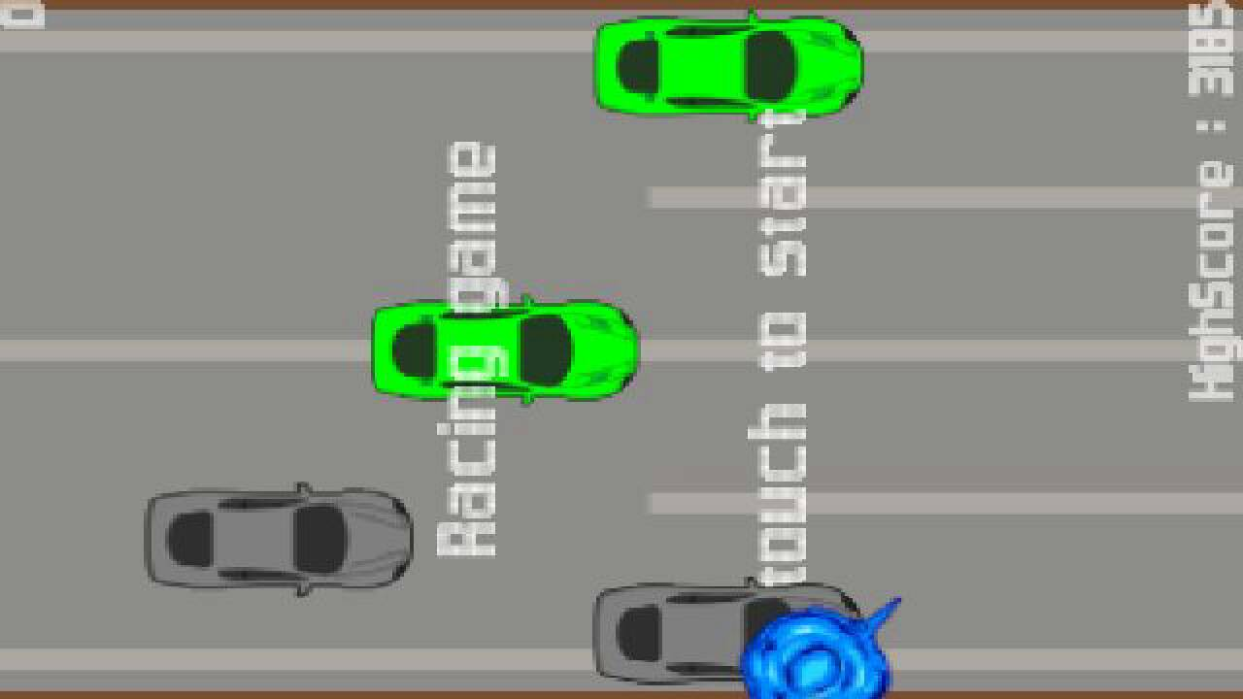
現実
Yuge
and
Massachusetts
スタート画面
プレイ画面
ゲームオーバー
Notes:
発表はこのような構成で行いたいと思います．
まず，私がインターンシップの話をするとモンゴルに行くまでも行ってからも同じことを聞かれます．“モンゴルに何しに行ったん？”と

Slide 10

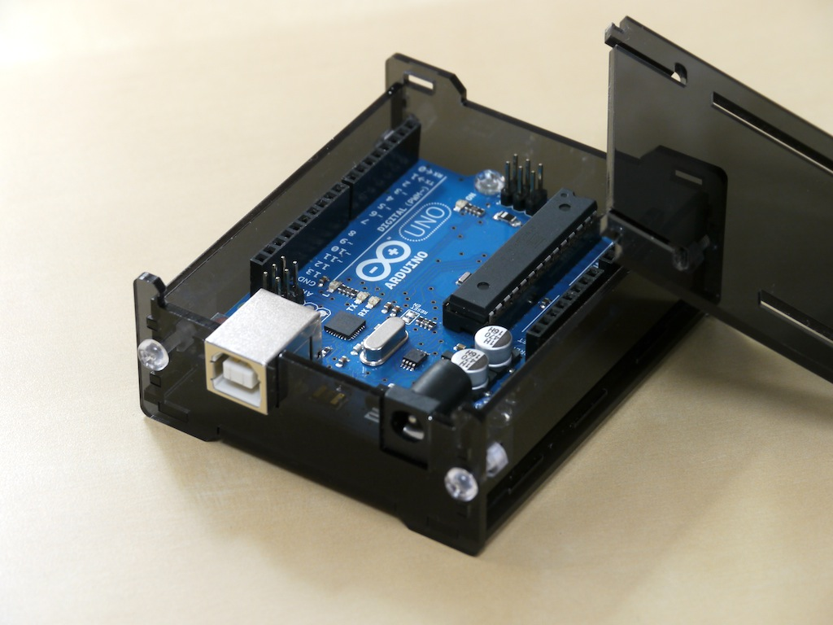
外装
Yuge
and
Massachusetts
Notes:
発表はこのような構成で行いたいと思います．
まず，私がインターンシップの話をするとモンゴルに行くまでも行ってからも同じことを聞かれます．“モンゴルに何しに行ったん？”と

Slide 11

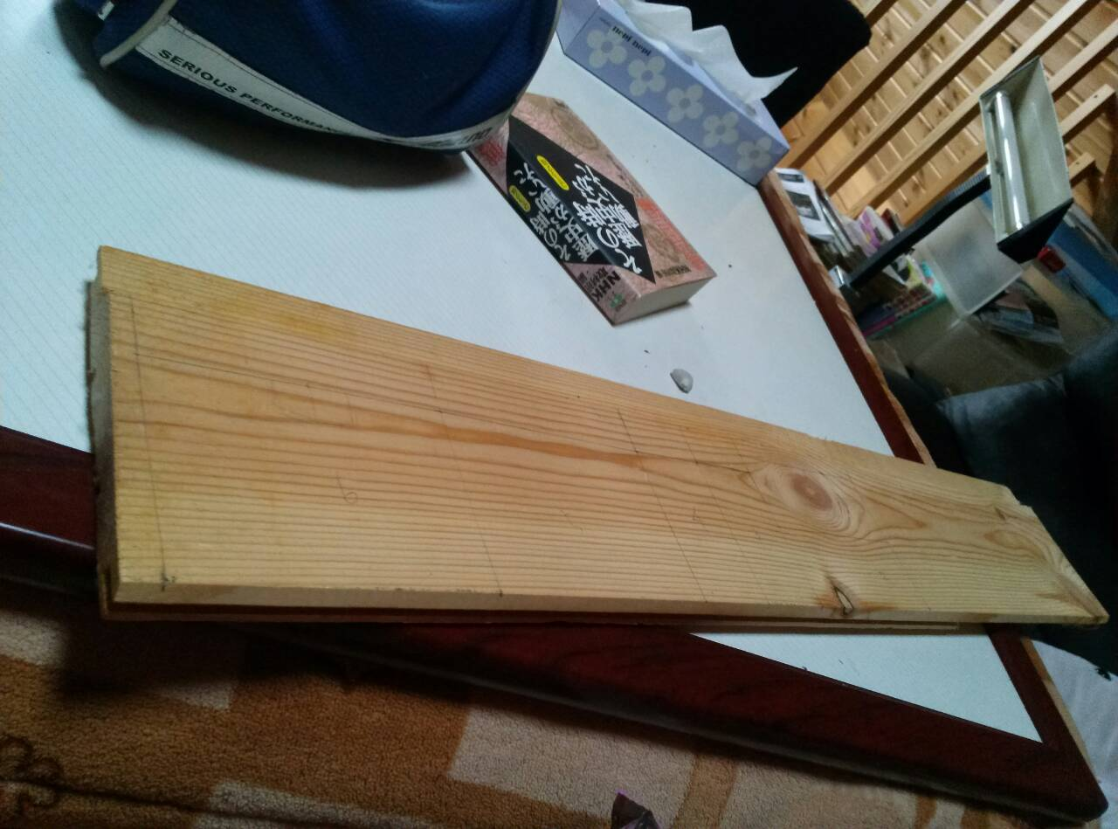
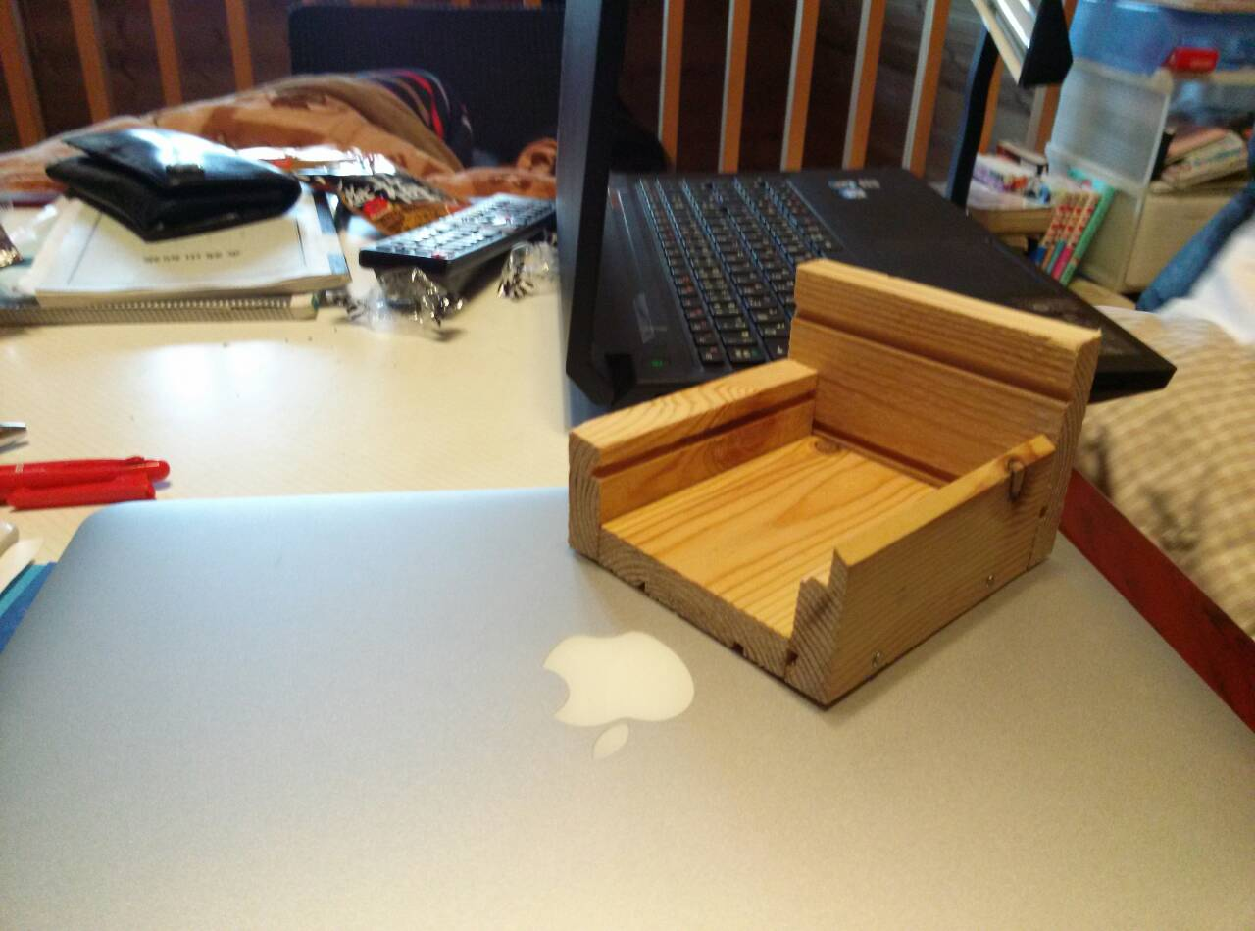
外装
Yuge
and
Massachusetts
Bed Style
Notes:
発表はこのような構成で行いたいと思います．
まず，私がインターンシップの話をするとモンゴルに行くまでも行ってからも同じことを聞かれます．“モンゴルに何しに行ったん？”と

